Slide 1
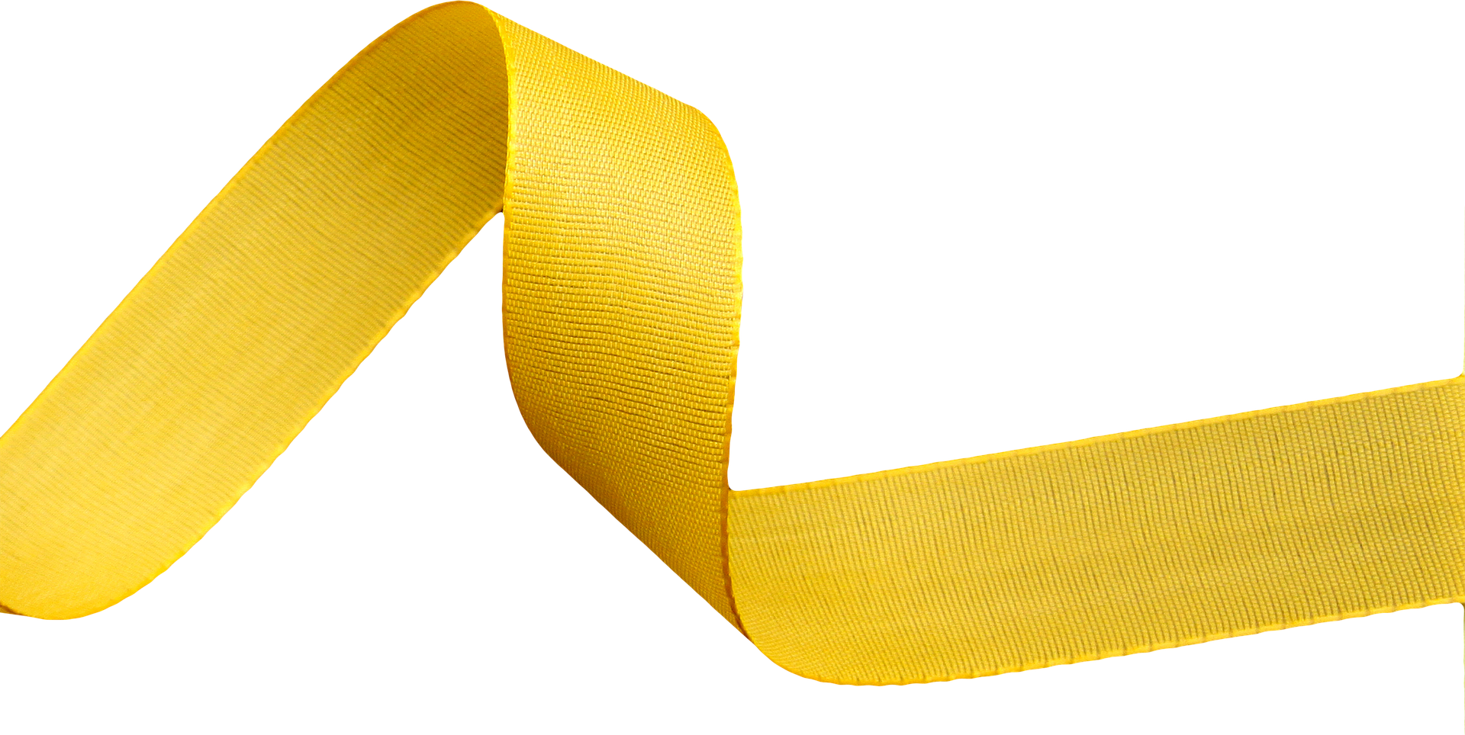
게임 기능 추가

Slide 2
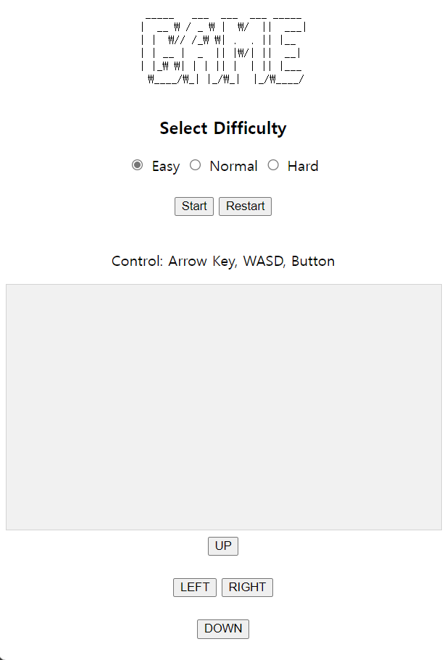
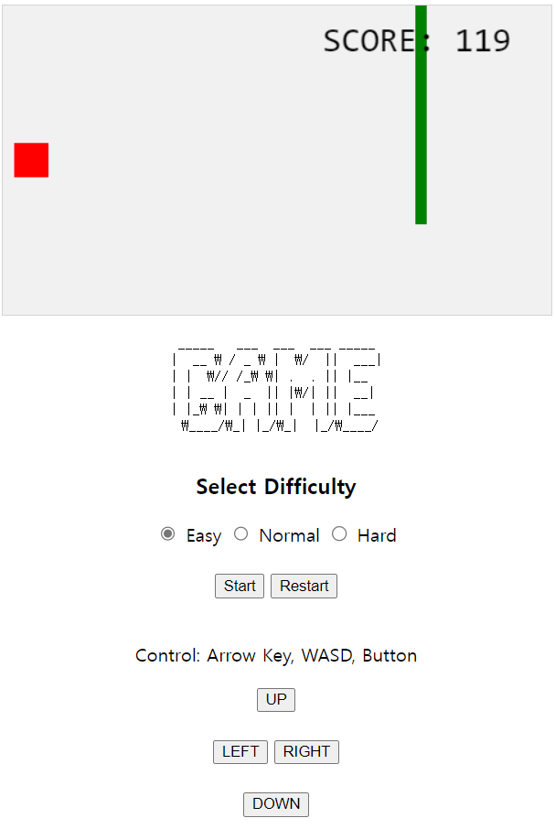
목차
실행화면
01
개선 코드 소개
02
개선 코드 분석
03
마무리

Slide 3
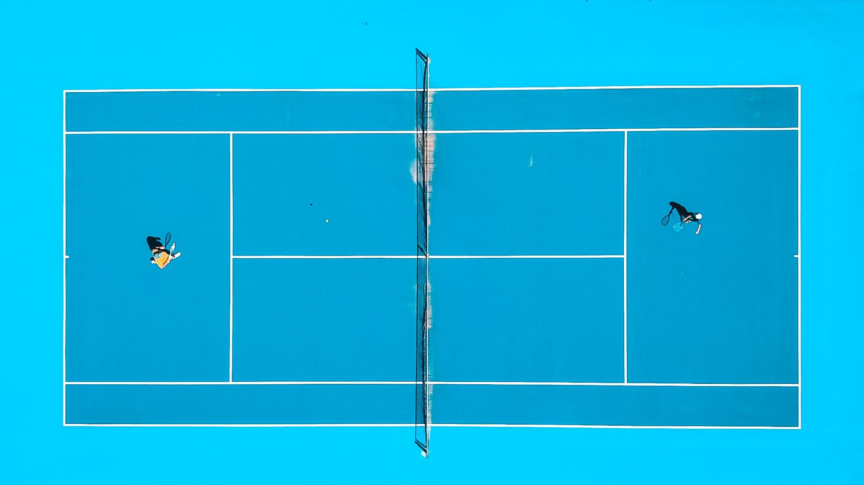
1.
개선 코드 소개

Slide 4
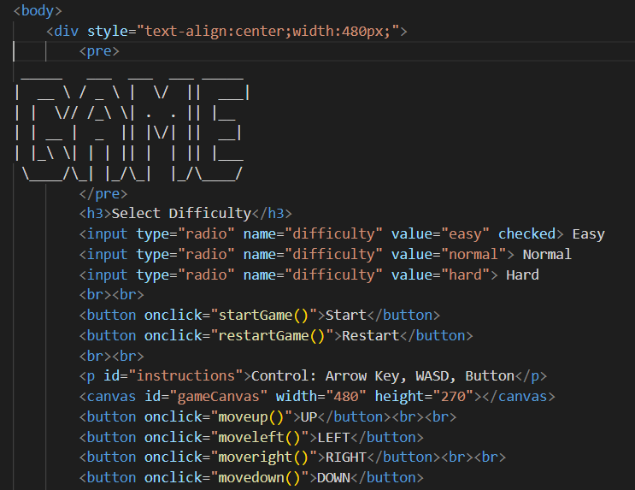
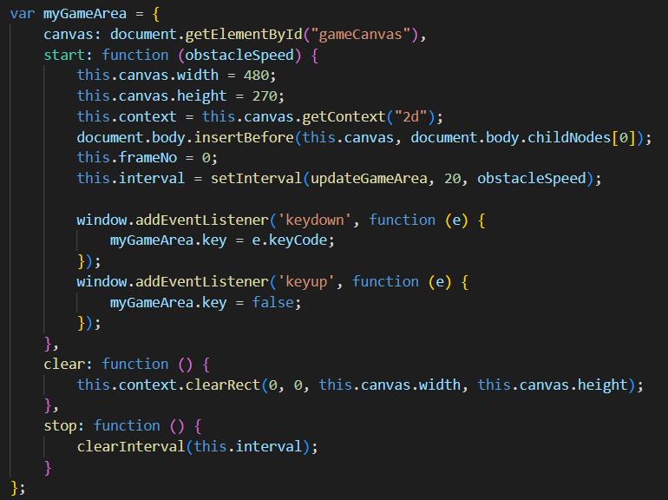
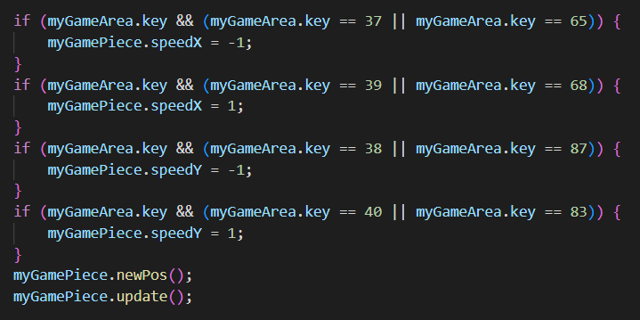
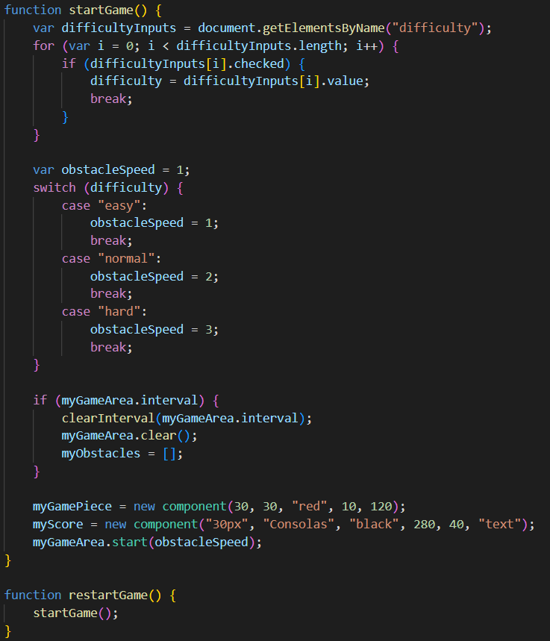
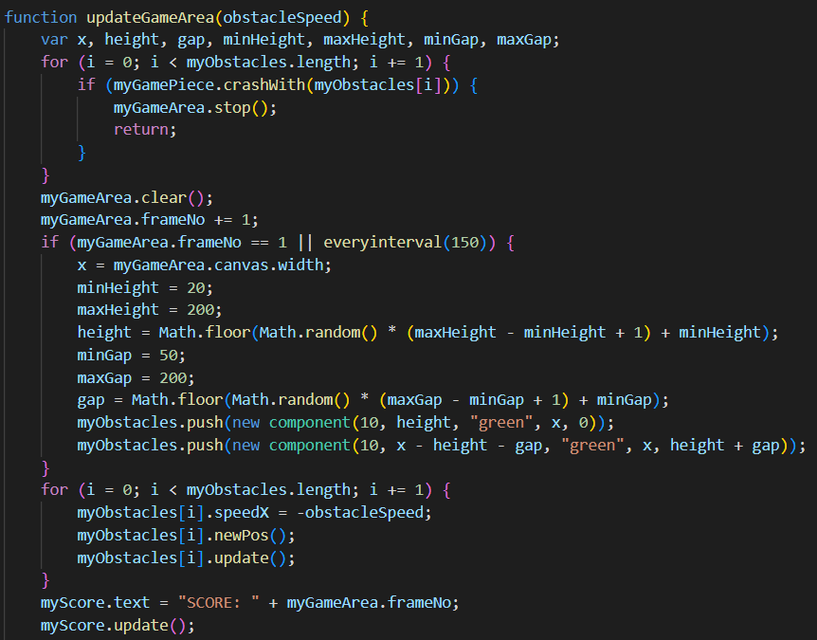
Part 1
코드 소개

Slide 5

2.
개선 코드 분석

Slide 6
Part 2
코드 분석
HTML 변경사항
Pre태그를 사용하여 아스키 아트 모양을 보존하면서 띄울 수 있게 하였다.
난이도를 설정할 수 있게 하였다. (각 난이도는 속도의 차이가 있다)
기존의 onload를 onclick으로 바꾸어서 게임 시작 버튼을 클릭 했을 시에 함수가 실행되어 게임이 시작되도록 하였다.
기존 조작인 버튼 클릭 뿐만 아니라 방향키, WASD키를 눌렀을 시에도 이동 할 수 있게 수정하였기에 이에 대한 설명을 추가하였다.

Slide 7
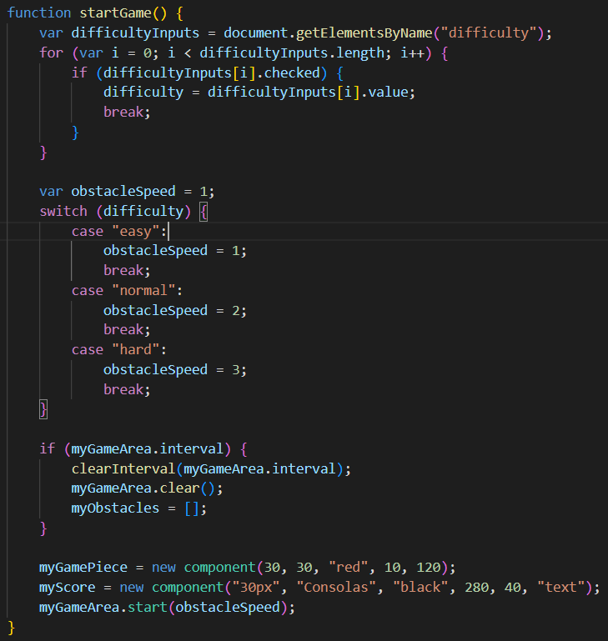
Part 2
코드 분석
startGame
document.getElementsByName("difficulty")를 사용하여 모든 난이도 라디오 버튼을 가져온다.
반복문을 사용하여 선택된 라디오 버튼을 찾고, 선택된 경우 difficulty 변수에 해당 값을 할당한다.
difficulty 값에 따라 obstacleSpeed 변수에 적절한 속도를 설정한다.
기존에 실행 중인 게임이 있으면 clearInterval을 사용하여 중지시키고, 캔버스를 초기화하고 장애물 배열을 비운다.
myGamePiece와 myScore 객체를 새로 생성하여 초기화 한다.
myGameArea 객체의 start 메서드를 호출하고, 장애물 속도를 전달하여 게임 영역을 시작한다.

Slide 8
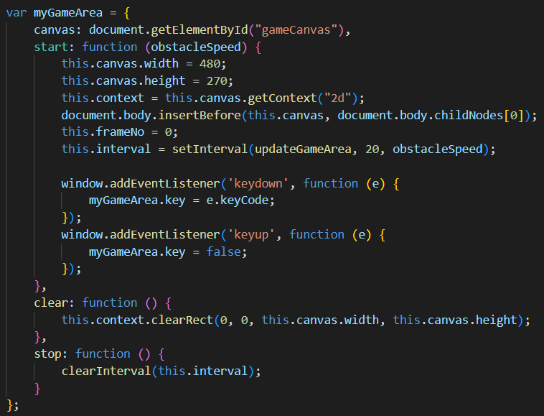
Part 2
코드 분석
myGameArea
start 메서드는 이제 obstacleSpeed를 매개변수로 받는다.
게임 영역을 시작하면서 setInterval을 사용하여 주기적으로 updateGameArea 함수를 호출한다.
키보드 이벤트를 감지하기 위해 keydown 및 keyup 이벤트에 대한 리스너가 추가되었다.

Slide 9
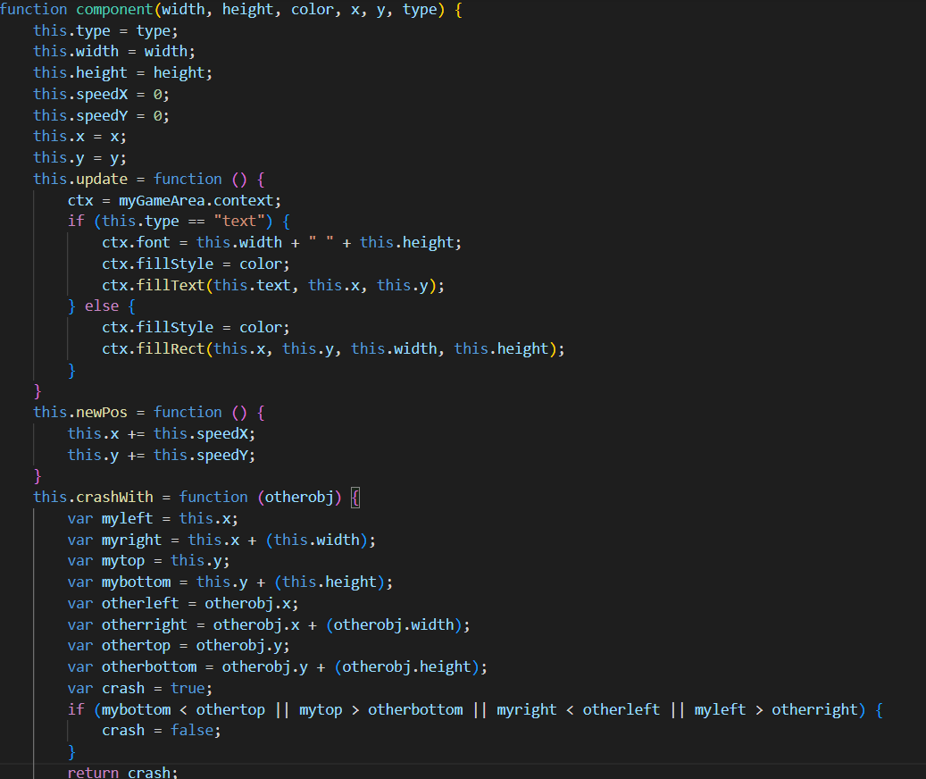
Part 2
코드 분석
component
게임을 업데이트하는 역할을 하는 함수이다.
모든 장애물과 플레이어 캐릭터 간의 충돌을 검사하고, 충돌이 발생하면 게임을 중지시킨다.
게임 화면을 클리어하고 현재 프레임 번호를 증가시킨다.
일정 간격마다(150프레임마다) 새로운 장애물을 생성하고 이를 게임 영역에 추가한다.
모든 장애물을 왼쪽으로 이동시키고 그린다.
스코어를 업데이트하고 화면에 표시한다.
플레이어 캐릭터의 위치를 업데이트하고 그린다.

Slide 10

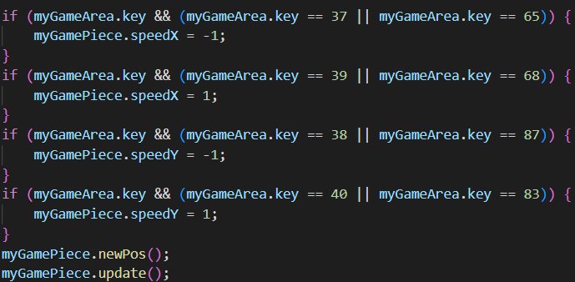
Part 2
코드 분석
UpdateGameArea
키보드 입력에 따라 플레이어 객체(myGamePiece)의 이동 속도(speedX, speedY)를 설정.
Arrow Key 및 WASD 키에 따라 좌우 및 상하로 이동할 수 있도록 한다.
따라서 기존처럼 버튼클릭 뿐만 아니라 키보드 이벤트의 추가로 인해 키를 누르는 동작으로도 움직일 수 있게 하였다.

Slide 11
감사합니다
출처: HTML Game Example (w3schools.com)

